Slide 1

REVIEW APLIKASI WEB
LE CALCULATE
Kalkulator Keren untuk semua kebutuhan

Slide 2

MANFAAT
LE CALCULATE
Tampilan yang fresh membuat pengguna Gembira sambil berhitung
Bisa diakses dari mana saja dan bisa didownload di perangkat mobile

Slide 3
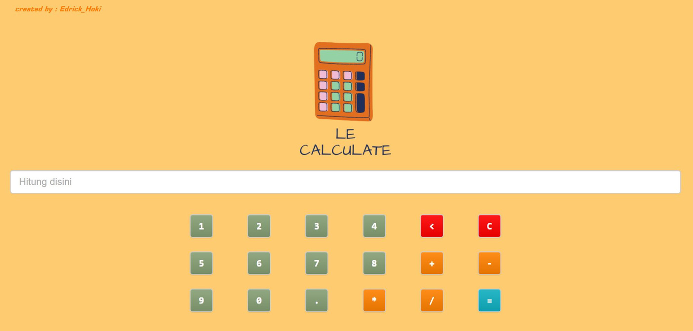
LE CALCULATE
TAMPILAN HALAMAN
Dengan desain Tampilan yang menarik dan foodie memberikan kesan tersendiri dalam menghitung

Slide 4

FUNGSI APLIKASI
-Perhitungan bilangan bulat
-Perhitungan bilangan pecahan
-Perhitungan bilangan minus
-DLL

Slide 5


DEMO APLIKASI

Slide 6

TUNGGU APALAGI
SEGERA SCAN QR NYA DAN NIKMATI PERHITUNGAN YANG MENYENANGKAN

